Slide 1

并行程序设计与算法
并行计算机的分类
王桢
中山大学计算机学院
2024年春季

Slide 2
本讲要点
计算机体系结构分类
共享式内存系统
分布式内存系统
非冯诺依曼体系结构系统

Slide 3
（一）计算机体系结构分类

Slide 4
传统计算机分类方法
计算机分类
根据尺寸
微型机
模拟计算机
根据用途
专用计算机
通用计算机
数字计算机
混合计算机
小型机
中型机
大型机
根据类型
巨型机

Slide 5
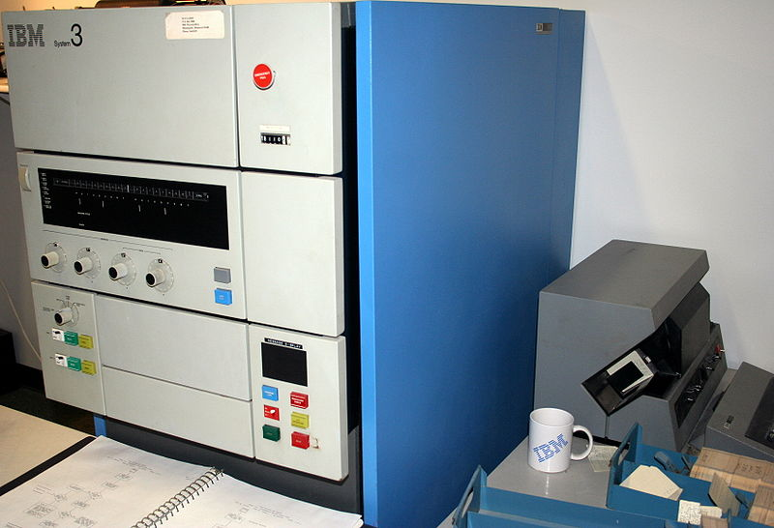
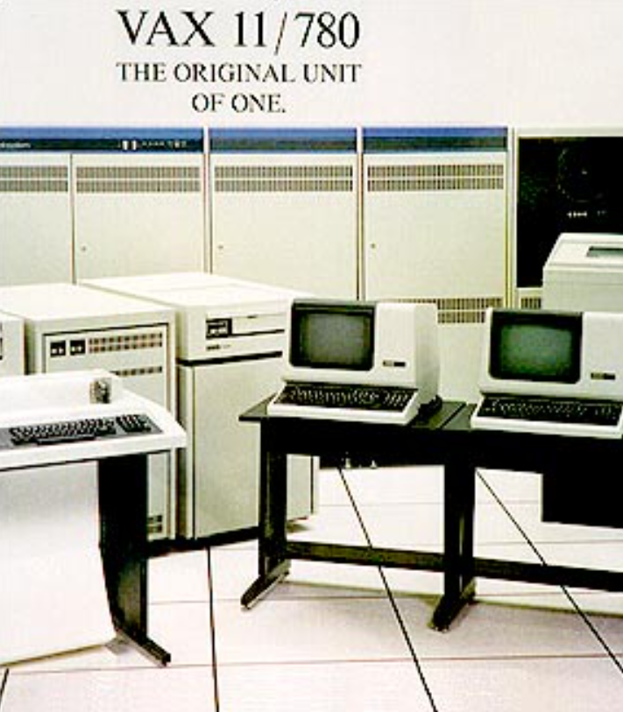
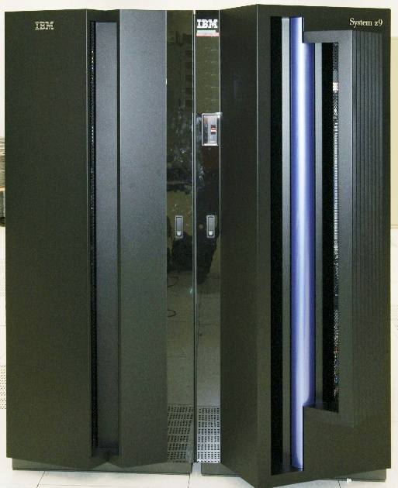
传统计算机分类方法
IBM System/3(中型机)
VAX 11(小型机)
IBM Z9(大型机)

Slide 6
传统分类方法的缺陷
存在的缺陷：
由于计算机硬件技术的发展，划分标准需随时间变化
这样分类不能反映机器的系统结构特征
弗林分类法的提出：
为了解决原有分类方法的缺点，1972年Michael J. Flynn提出了一种基于数据流和指令流的并行性关系的分类方法

Slide 7

弗林介绍
弗林(Michael J. Flynn)：
计算机体系结构领域的开创者，并以提出Flynn分类法而闻名世界。
Flynn教授因对计算机和数字系统体系结构的技术贡献而于1992年获得ACM / IEEE Eckert-Mauchley奖。
是五本书和三百多篇技术论文的作者，并且同时是IEEE和ACM Fellow。

Slide 8
弗林分类法的相关概念
指令流(Instruction)：
指机器执行的指令序列，即将一系列数据送入数据处理单元进行修改的命令。
数据流(Data)：
指由指令流调用的数据序列，包括输入数据和中间结果，但不包括输出数据。
多倍性(Multiple)：
指在系统性能瓶颈部件上处于同一执行阶段的指令或数据的最大可能个数。

Slide 9
弗林分类法
面向计算机体系结构的一种分类方法
基于指令和数据来划分
 | Single instruction | Multiple Instruction
Single data | SISD | MISD
Multiple data | SIMD | MIMD
其中”I”和”D”分别代表指令流和数据流。每个类别又可以根据多倍性分为两类，一类用”S”表示单数据流，另一类用”M”表示多数据流。

Slide 10
弗林分类法
名称 | 指令流 | 数据流 | 举例
SISD | 1个 | 1个 | 传统冯诺依曼计算机
SIMD | 1个 | 多个 | 向量计算机，阵列计算机
MISD | 多个 | 1个 | 很少用
MIMD | 多个 | 多个 | 多处理机，多计算机系统
另外，随着的图形处理器(GPU)近年来的不断发展，一种基于SIMD的新的架构SIMT出现了，它的全称是：SIMT-单指令流多线程流（Single Instruction stream, Multiple Threads stream），稍后介绍

Slide 11
SISD体系结构
SISD计算机是一种传统的串行计算机
它从硬件上就不支持任何并行化计算，所有的指令都是串行执行
CPU在一个时钟周期内只能执行一条数据流。因此这种机器被称为单指令单数据流机器
早期计算机多为SISD计算机，如早期的IBM PC机，早期的巨型机等
指令
一条指令流
处理器
一条数据流
数据

Slide 12
SIMD体系结构
SIMD计算机可以实现数据级并行，对多个不同的数据流并行执行相同的数据处理操作。
该类型计算机主要适用于解决使用向量和矩阵等复杂科学计算和大规模工程计算的问题。
这类机器大多应用于数字信号处理、图像处理等领域，SIMD根据类型又可以分为阵列计算机和向量计算机
指令
一条指令流
处理器
处理器
处理器
处理器
处理器
五条数据流
数据

Slide 13
SIMD示例
n data items
n ALUs
控制单元
…
x[1]
x[2]
x[n]
ALU₁
ALU₂
ALU_{n}
for (i = 0; i < n; i++)
x[i] += y[i];

Slide 14
SIMD
问题：
如果没有和数据项一样多的ALU，如何处理？
解决方法：
把任务进行切分，分批处理
Round3 | ALU₁ | ALU₂ | ALU₃ | ALU₄
1 | X[0] | X[1] | X[2] | X[3]
2 | X[4] | X[5] | X[6] | X[7]
3 | X[8] | X[9] | X[10] | X[11]
4 | X[12] | X[13] | X[14]

Slide 15
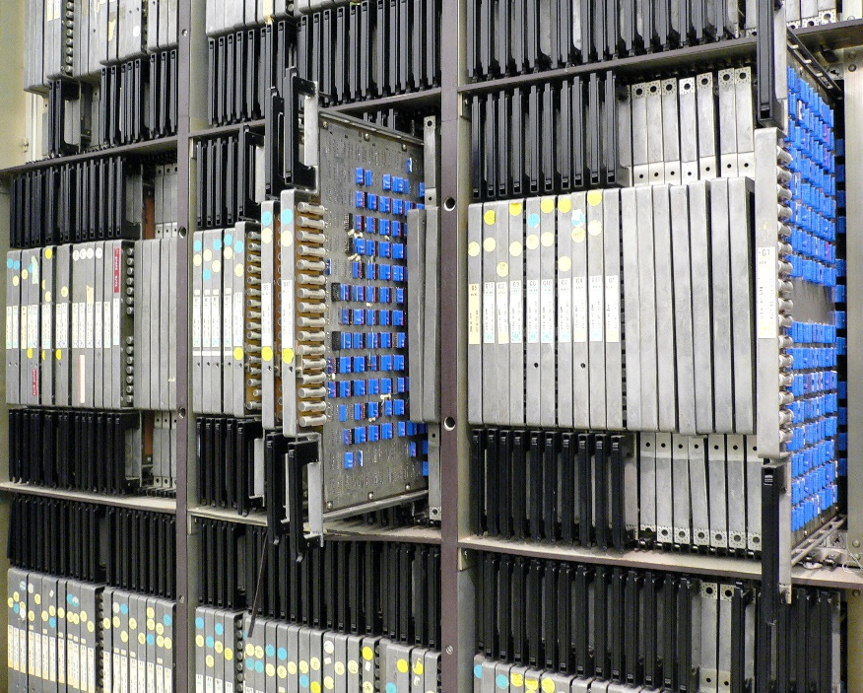
SIMD体系结构 – 阵列计算机
阵列计算机的基本思想是用一个单一的控制单元提供信号驱动多个处理单元同时运行
每个处理器单元都由CPU或者功能增强版的计算单元和本地内存组成。
所有的处理器单元都由相同的控制单元发出的指令流控制。
每个处理单元可以选择执行或者不执行控制器发出的指令流，处理单元之间通过互连网络连接。
目前阵列计算机的发展没有取得较大的成功，发展前景并不明朗
美国ILLIAC-IV阵列计算机，于1960年代建造完成，1981年停用。

Slide 16
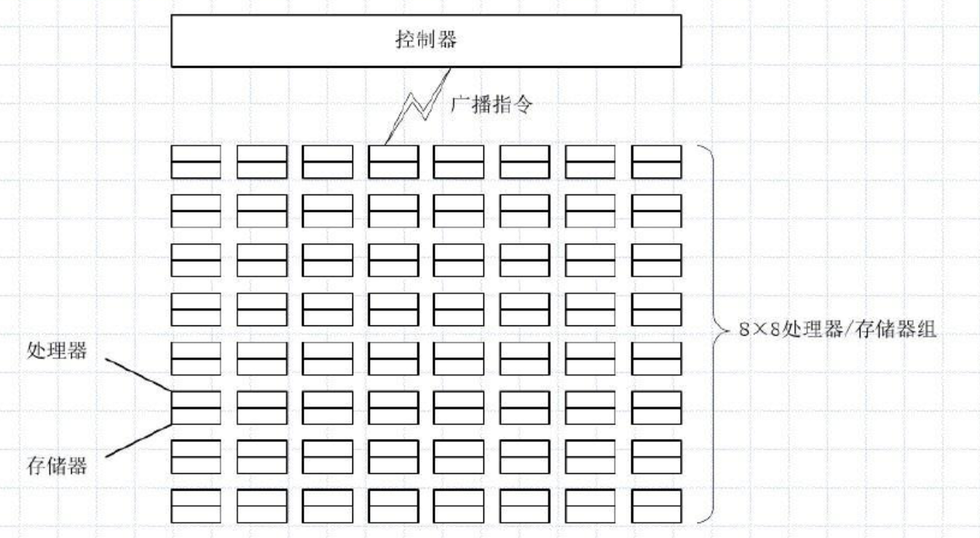
SIMD体系结构 – 阵列计算机
美国ILLIAC-IV阵列计算机基本结构

Slide 17
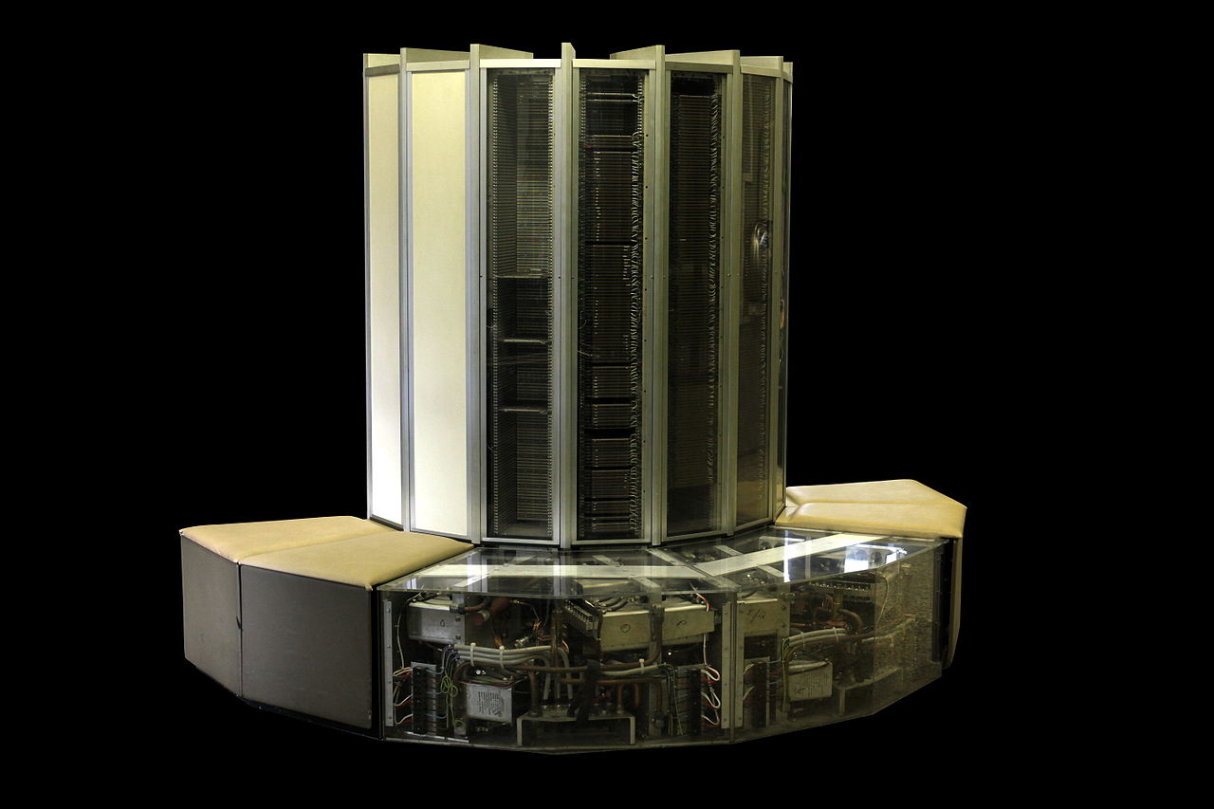
SIMD体系结构 – 向量计算机
向量计算机是指专门对向量进行处理的计算机
主要是以流水线结构为主
以向量作为基本操作单元
操作数和结果都以向量的形式存在。
第一台向量计算机Cray-1，由Cray Research公司1975年推出，此后该型号计算机在科学计算领域占据了数十年的统治地位。

Slide 18
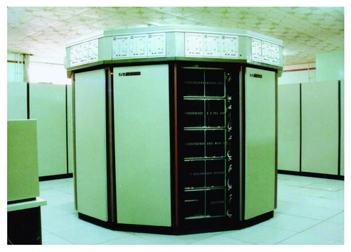
SIMD体系结构 – 向量计算机
我国自主研发的第一台大型向量计算机”757”计算机于1983年交付使用，该研究成果获得了1985年国家科技进步一等奖。

Slide 19
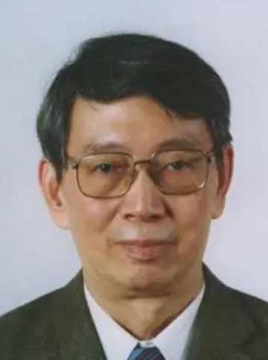
“上世纪60年代初期，科学院计算所承担了军用、民用、通用、专用、各式各样的计算机任务。任务是五花八门，但是特点都是相同的：没有合同，没有经费。我们从没有考虑有没有经费、报酬、日后算不算成果这些事情，一心想着认真完成上级交给的任务……”
---高庆狮院士

Slide 20
向量处理器 vs. 传统CPU
向量处理器
能够对数组或者数据向量进行操作
传统CPU
对单独的数据元素或者标量进行操作

Slide 21
向量处理器的主要部件
向量寄存器
能存储由多个操作数组成的向量
长度：4-128个64位元素不等
向量化和流水化的功能部件
对向量中的每个元素执行同样的操作
向量指令
对向量进行操作的指令，而非标量

Slide 22
向量处理器的主要部件
交叉存储器 （interleaved memory）
内存系统由多个内存体组成
每个内存体能够独立同时访问
步长式存储器访问（strided memory access）
能够访问向量中固定间隔（步长）的元素
如：第1,5,9个元素
硬件散射/聚集（hardware scatter/gather）
指对无固定间隔的数据进行读（gather）和写（scatter）

Slide 23
向量处理器的优点
优点：
速度快
容易使用
向量编译器擅长识别向量化的代码
能识别不能向量化的循环，并提供循环不能向量化的原因
用户能对是否重写代码来支持向量化做出明智决定
很高的内存带宽
充分利用高速缓存中的每个元素

Slide 24
向量处理器的缺点
缺点：
不能处理不规则的数据结构和其他并行结构
可扩展性受到限制
可扩展性是指能够处理更大问题的能力
新一代系统通过增加向量处理器的数目，而非增加向量长度来进行扩展
对长向量的支持需要定制，非常昂贵

Slide 25
MISD体系结构
在MISD中，每个处理器都按照不同指令流的要求来对同一个数据流以进行不同的处理
该类型提出存在一定争议，有人认为这种类型的计算机至今都未出现。
也有其他人认为有一些类似的例子，例如共享内存的多处理器系统和计算机中的流水线结构。
指令
五条指令流
处理器
处理器
处理器
处理器
处理器
一条数据流
数据

Slide 26
MIMD体系结构
MIMD中的每个处理器都有自己的指令流，也可以和其他处理器共享指令流，对自己的数据进行处理
这是最广泛应用的并行体系结构的形式，现代流行的并行处理结构都可以划分为这一类。
超算、计算机集群、分布式系统、多处理器计算机和多核计算机都划分为这种类型。
指令
三条指令流
处理器
处理器
处理器
处理器
处理器
五条数据流
数据

Slide 27
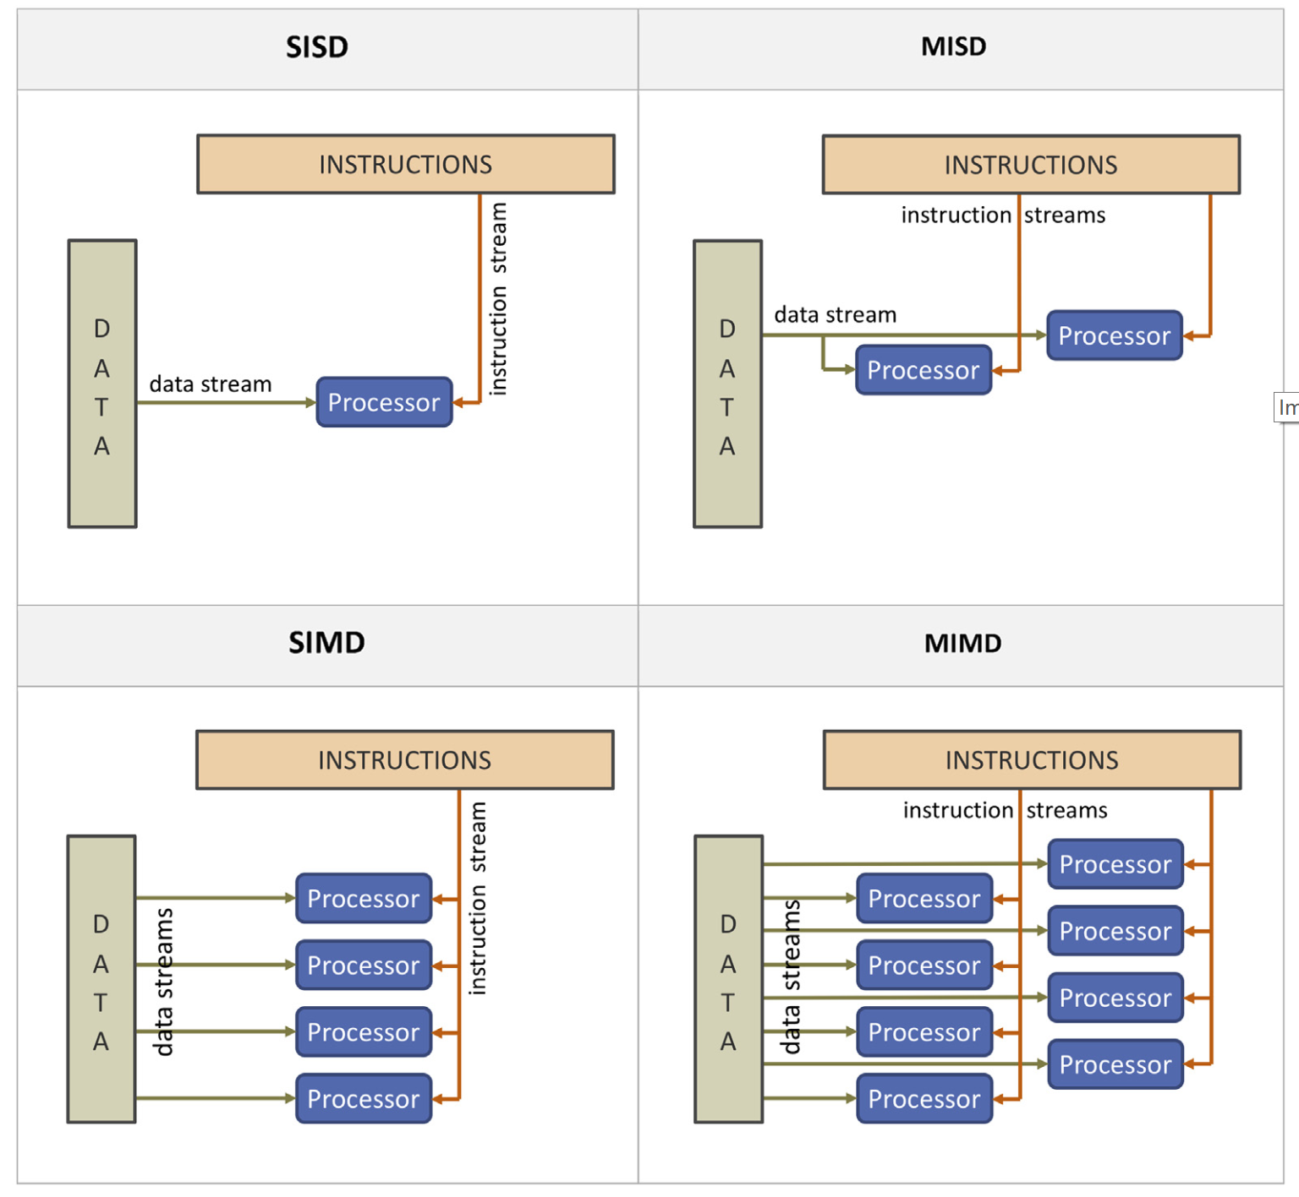

Slide 28
扩展：SIMT体系结构
SIMT是一种并行计算中使用的模型，主要是将SIMD与多线程结合在一起，广泛应用于GPU上的计算单元中
GPU
SIMT 核心集群
SIMT 核心集群
SIMT 核心集群
SIMT
核
SIMT
核
SIMT
核
SIMT
核
SIMT
核
SIMT
核
互连网络
Memory
Partition
Memory
Partition
Memory
Partition
GDDR3/5
GDDR3/5
GDDR3/5

Slide 29
SIMT vs. SIMD
SIMT比SIMD更灵活
SIMT允许一条指令的多数据分开寻址
SIMD是必须连续在一起的片段
SIMD中的向量中元素相互之间可以自由通信
SIMD的向量存在于相同的地址空间（例如，都在CPU的同一寄存器中）
SIMT中的每个线程的寄存器都是私有的
SIMT线程之间只能通过共享内存和同步机制进行通信。

Slide 30
图形处理单元（GPU）
实时图形应用编程接口
使用点、线、三角形来表示物体的表面
使用图形处理流水线将物体表面的内部表示转换为一个像素的数组
该像素数组可以在屏幕上显示
流水线的许多阶段是可编程的
通过着色函数（shader）来说明

Slide 31
图形处理单元（GPU）
GPU使用SIMD并行来优化性能
对邻近元素使用相同的着色函数
等同于使用相同的控制流
GPU严重依赖硬件多线程
避免内存访问的延迟
GPU不是纯粹的SIMD系统
在一个给定的核上ALU使用了SIMD并行
GPU有很多个核，每个核都能独立执行指令流

Slide 32
Flynn分类法的局限性
局限性：
分类的对象主要是控制驱动方式下的串行处理和并行处理计算机，对于非控制驱动方式的计算机不适合。
把两个不同等级的功能并列对待导致MISD计算机不存在。
分类太粗，对流水线处理机的划分不明确，如标量流水线为SISD，向量流水线为SIMD
其他分类方法：
冯氏分类法：美籍华人教授冯泽云1972年提出按最大并行度来定量描述各种计算机系统
1978年D.J.Kuck提出按控制流和执行流分类。
Wolfagan Handler在1977年提出根据并行度和流水线分类

Slide 33
弗林分类法的扩展
计算机体系结构
SISD
SIMD
MISD
MIMD
冯.诺依曼
共享式内存
分布式内存
向量计算机
阵列计算机
UMA
NUMA
MPP
COW
ccNUMA
ncNUMA
多计算机系统
多处理器系统

Slide 34
MIMD细化分类
根据不同的CPU是如何组织和共享内存的，MIMD机器分为如下的两类：
共享式内存（Shared Memory）
分布式内存（Distributed Memory）
其中有些资料将基于分布式内存的MIMD计算机称为基于消息驱动（Message-Passing）的计算机

Slide 35
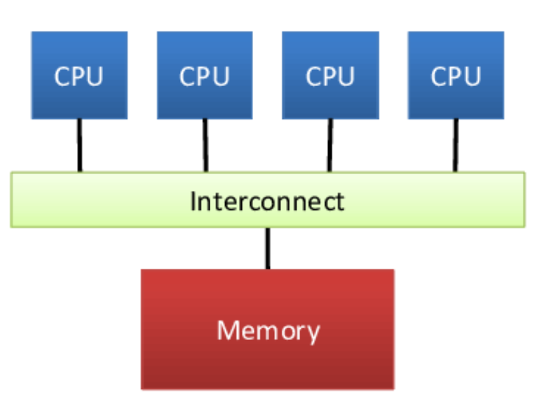
MIMD体系结构 – 共享式内存
共享式内存系统就是处理器之间共享内存，通过共享内存进行通信
所有的处理器都通过软件或者硬件的方式连接到一个“全局可用”的存储器。

Slide 36
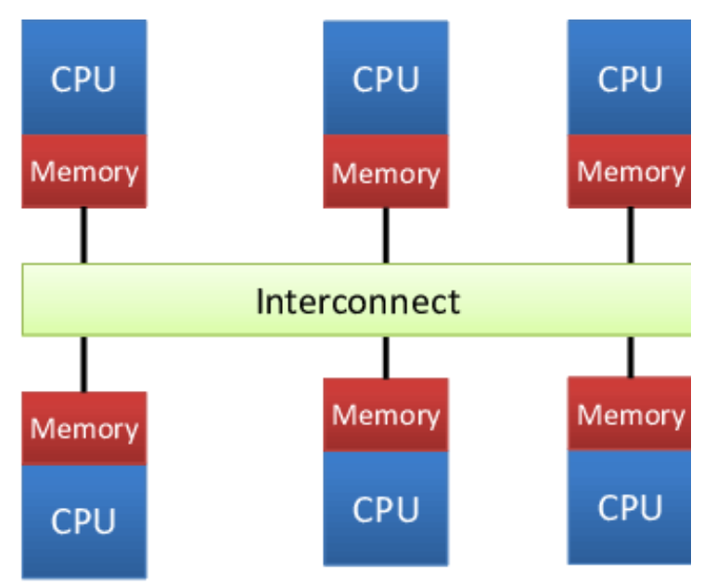
MIMD体系结构 – 分布式内存
分布式内存系统（消息驱动）是处理器之间不共享内存，通过消息驱动来通信
对于要共享的数据，它必须作为消息从一个处理器传递到另一个处理器
如果两个处理器之间没有运行软件协议加以辅助，那么一个处理器就无法访问另一个存储器的数据。

Slide 37
（二）共享式内存系统

Slide 38
共享式内存系统
共享式内存系统可以分为如下两类：
集中共享内存系统(CSM)：
又叫对称多处理器系统(SMP)、一致存储访问系统(UMA)。
分布式共享内存系统(DSM)：
又叫非一致存储器访问系统(NUMA)。
在这两种体系结构中，线程之间的通信都是通过共享内存地址来完成的，所谓“共享内存”指的就是将所有的存储器抽象成一个整体存储地址。

Slide 39
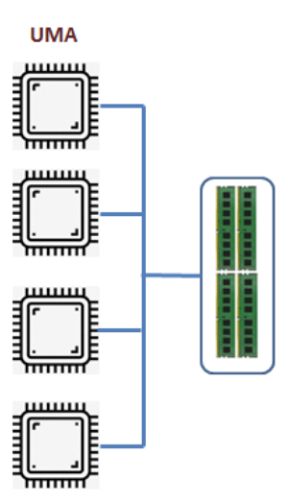
1）集中共享式内存
集中共享式内存(Centralized Shared Memory)，
又叫对称多处理器(Symmetric Multiprocessors)，
一致存储访问系统(Uniform Memory Access)
此类多处理器中处理器数目较少，所以处理器之间能够共享一个集中式的存储器
所有的存储器能够平等的访问它，这就是对称一词的由来。
又因为每个处理器都能平等地访问存储器，所以它们访问存储器的延迟都是相同的，因此又被叫做一致存储访问系统

Slide 40
集中共享式内存系统的特点
有一个存储器被所有处理器均匀共享。
所有处理器访问共享的存储器的延迟相同。
每个处理器可以拥有私有内存或高速缓存。
Core 1
Core 2
Core 3
Core 4
Core 5
多级缓存
多级缓存
多级缓存
多级缓存
多级缓存
共享缓存
存储器
I/O
基于多核芯片的集中共享内存系统的基本结构

Slide 41
CPU 1
CPU 2
CPU 3
CPU 4
CPU 5
Core 1
…….
Core N
Core 1
…….
Core N
Core 1
…….
Core N
Core 1
…….
Core N
Core 1
…….
Core N
多级缓存
多级缓存
多级缓存
多级缓存
多级缓存
存储器
存储器
存储器
存储器
存储器
总线
私有内存
存储器
I/O
共享内存
上图展示了基于多个芯片的集中共享内存系统（带缓存和私有内存）
与多核芯片不同，这里每个芯片可以认为是一个处理器，将所有的处理器通过总线或者互连网络连接到同一个存储器，而不是在一个芯片的内部，并且每个处理器都有自己的私有内存和共享内存。

Slide 42
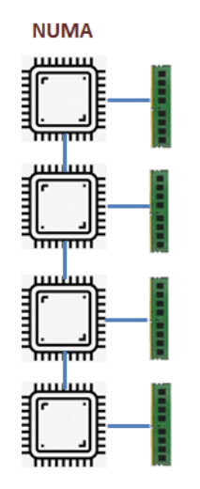
2）分布式共享内存系统
分布式共享内存系统 (Distributed Shared Memory)，
又叫非一致存储访问系统(Non-Uniform Memory Access)
每个处理器都拥有自己的存储器，也可以访问其他节点的存储器
这类系统之所以叫做非一致存储访问系统，是因为每个结点访问本地内存和访问其它结点的远程内存的延迟是不同的。

Slide 43
分布式共享内存系统的特点
所有的处理器都能访问一个单一的地址空间。
使用LOAD和STORE指令访问远程内存。
访问远程内存比访问本地内存延迟要高。
每个处理器可以使用高速缓存
目前几乎所有的多核心多处理器系统都使用了分布式存储器

Slide 44
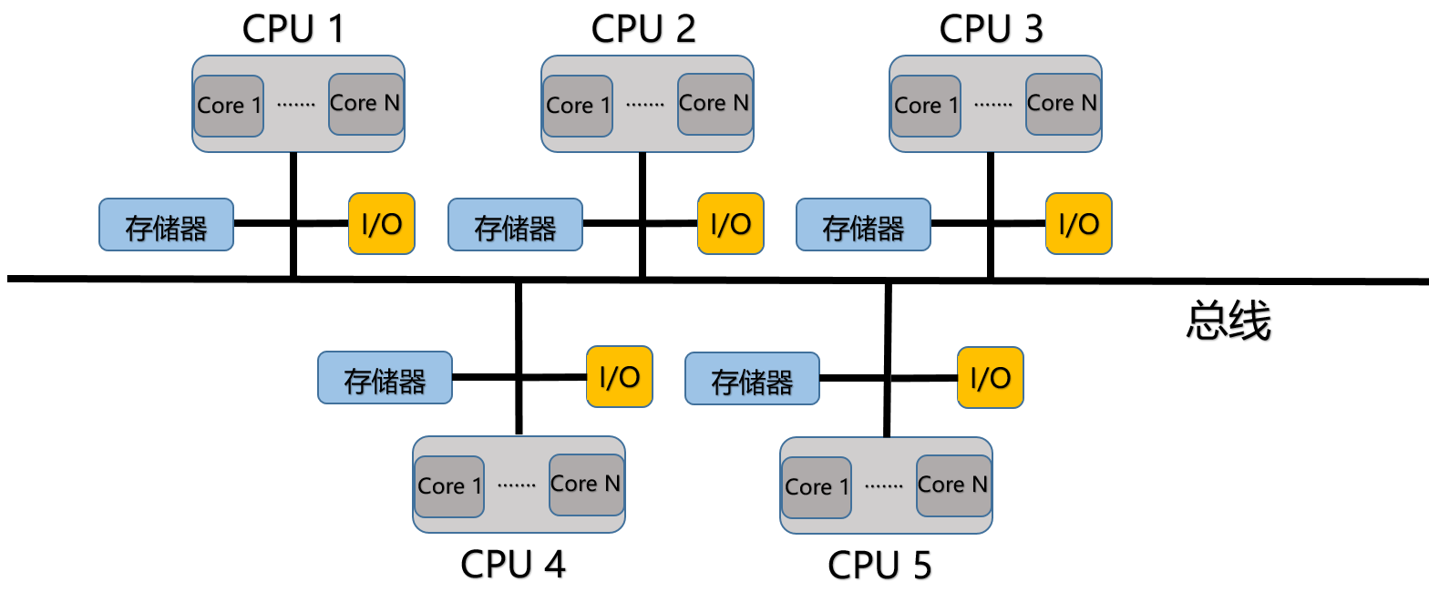
上图展示了分布式共享内存系统（不带缓存），又叫NC-NUMA(Non Cache)。

Slide 45
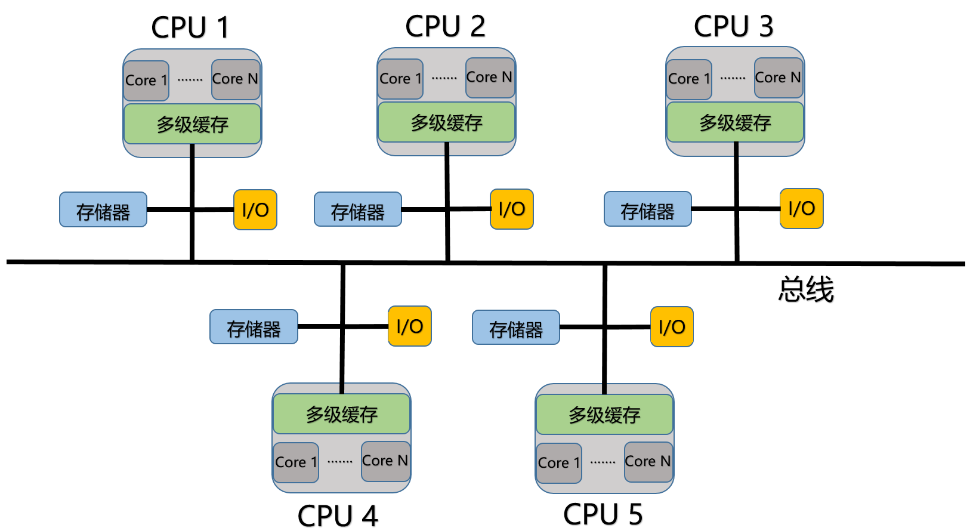
上图展示了分布式共享内存系统（带缓存），又叫CC-NUMA(Cache Coherence)
这两种类型的共享存储器在物理上是分布在不同的处理器的本地存储器之上
但是他们都通过总线或者互连网络相连接，可以把所有这些本地存储抽象成一个全局的存储器，并能够被任何处理器访问。

Slide 46
（三）分布式内存系统

Slide 47
分布式内存系统
分布式内存系统可以分为如下两类：
大规模并行处理器系统(MPP)
工作站机群系统(COW)
在这种计算机体系结构中，每台计算机使用消息机制（如以太网）连接起来
每台计算机都有自己的处理器，每个处理器都有自己的私有内存，私有内存只提供自己的处理器进行访问
其他的计算机不能直接访问，每个计算机都有自己独立的物理地址空间

Slide 48
1）大规模并行处理系统
MPP：大规模并行处理器（Massively Parallel Processors）系统
MPP系统是由成百上千台计算机组成的大规模并行计算机系统
主要应用于科学技术、工程模拟等以计算为主的科研工作中。
该系统一般开发困难，价格高，市场有限，是国家和公司综合实力的象征。

Slide 49
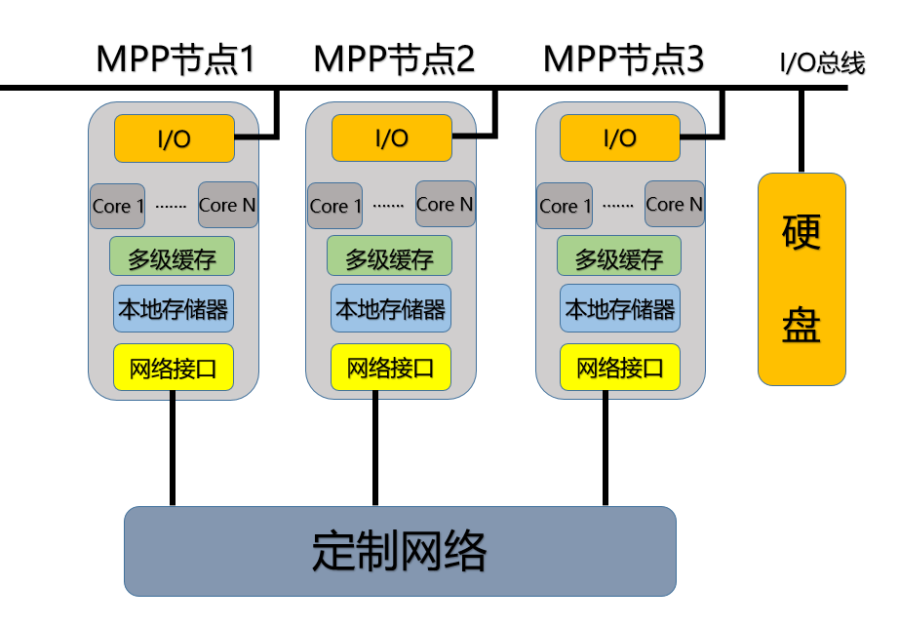
大规模并行处理系统基本架构
MPP中一般每个节点可以认为是一个没有硬盘的计算机
MPP节点一般只驻留操作系统内核，由一条I/O总线连接到同一个硬盘上面。
MPP使用的网络一般情况不是我们使用的高速以太网，它一般使用制造商专有的定制高速通信网络。

Slide 50
2）工作站机群系统
COW：工作站机群系统 (Cluster Of Workstations)
又叫仓库级计算机(Workstations Cluster)
COW系统是由大量的家用计算机或者工作站通过商用网络连接在一起而构成的多计算机系统。
很多大公司的数据中心就是一个典型的例子。
随着云计算的蓬勃发展，COW正在变得越来越重要
相比过去为科学家和工程师们提供高性能计算的角色，现在的COW已经成为为全世界提供信息技术的基础。

Slide 51
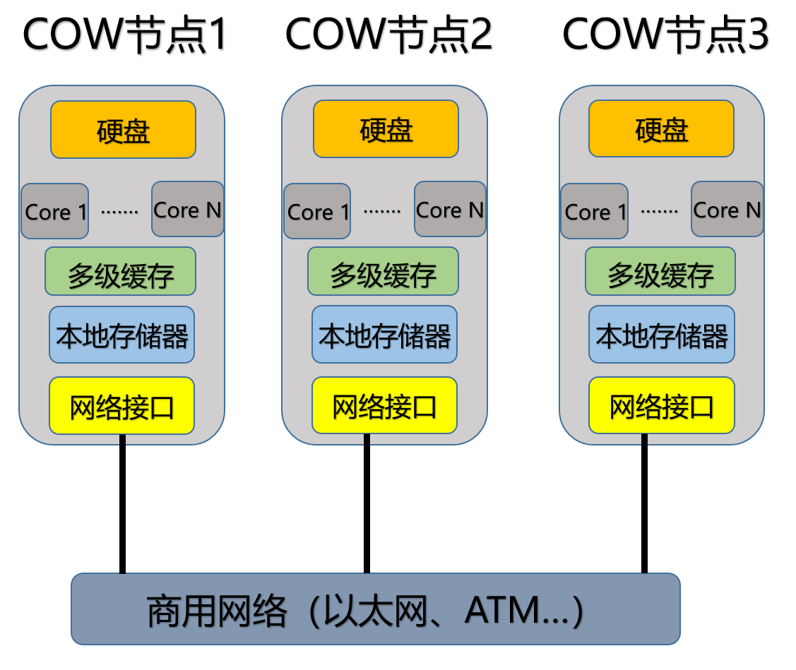
工作站机群系统的基本架构
COW中每个节点都可以认为是一台独立的计算机，它们有自己的硬盘、CPU、存储器等，在商用网络的协作下组成一个工作站机群系统。

Slide 52
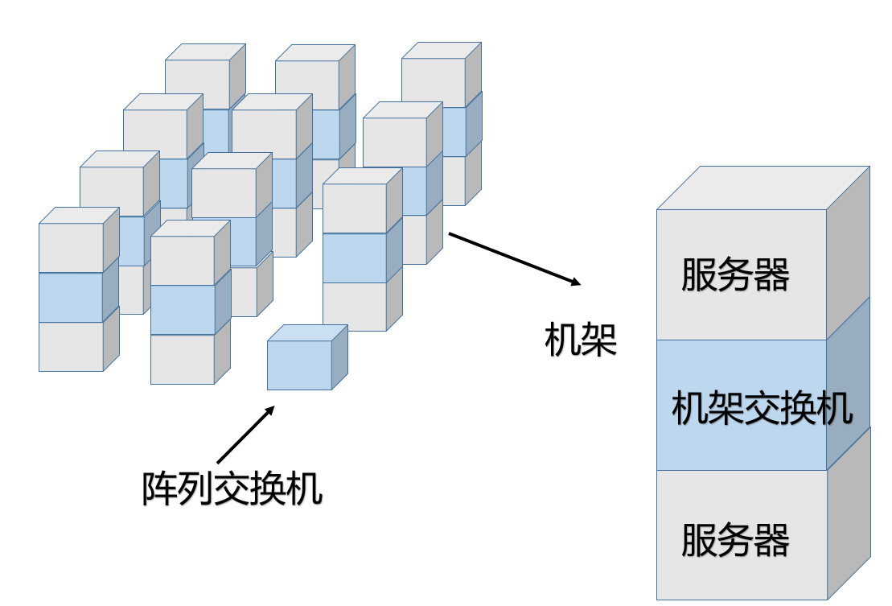
COW的交换机层次结构
COW通常由多个服务器阵列排列而成。
其中机架是容纳服务器、交换机的外壳框架，一个机架上往往有多个服务器，服务器之间通过机架交换机进行通信。
服务器阵列是由多个机架排列而成，阵列内部机架间通过阵列交换机通信。

Slide 53
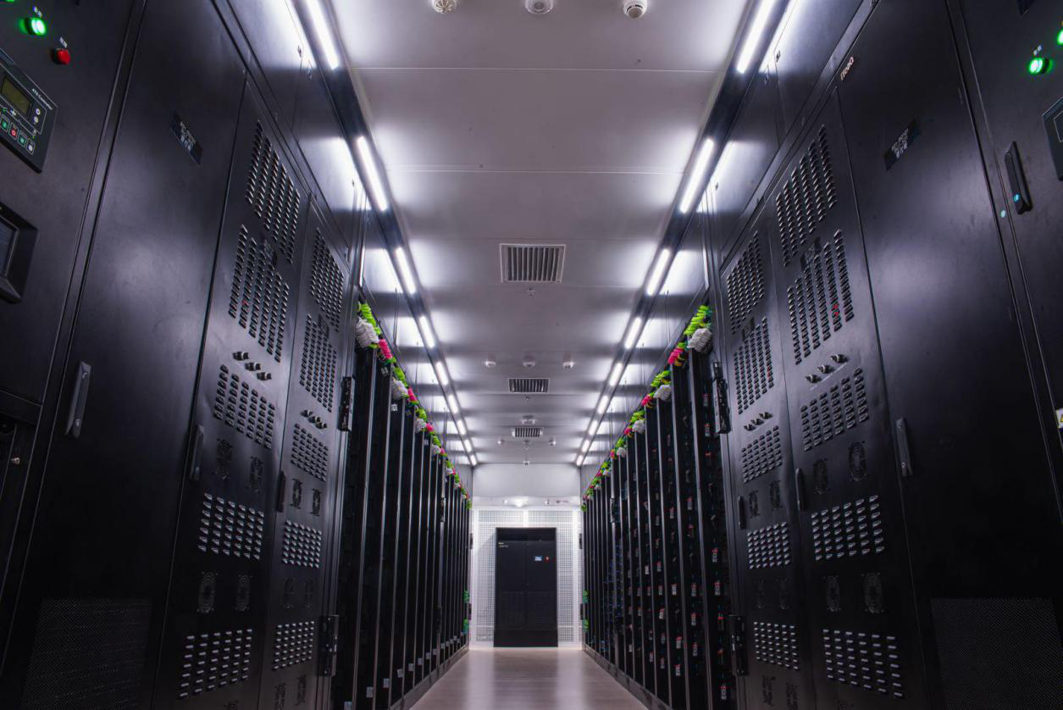
腾讯云计算数据中心机房

Slide 54
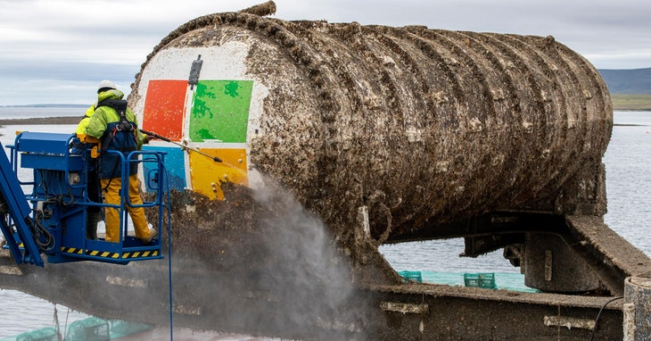
M$的水下数据中心
COW的成本极高，它包含了机房、配电与制冷基础设施，服务器和联网设备，一般情况下一个COW能够容纳上万台服务器。

Slide 55
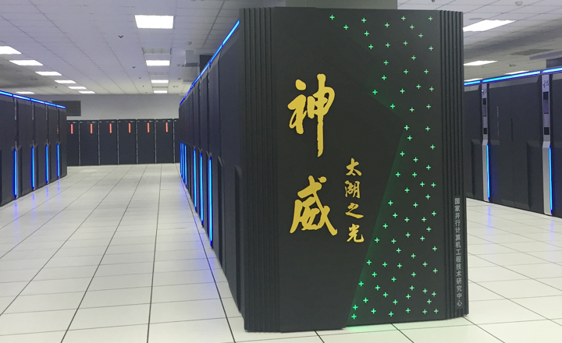
神威太湖之光超级计算机
根据2018年6月全球超级计算机排行榜Top500名单中，有437台超算采用的是COW架构，另外63台采用的是MPP架构。
前十名中，有6名使用的是MPP架构，中国的神威太湖之光使用的是MPP架构。

Slide 56
COW vs. HPC
部分HPC采用的是COW的架构，但是一般不采用商业互联网和商业芯片，HPC一般使用定制的芯片和通信网络。
HPC强调线程级并行或数据级并行，而COW则强调请求级并行，即可能有多个网络请求同时访问一台机器。
HPC常常满负载持续数周完成大规模运行作业，而COW是面向并发请求的，通常不会满负载。

Slide 57
（四）非冯诺依曼体系结构系统

Slide 58
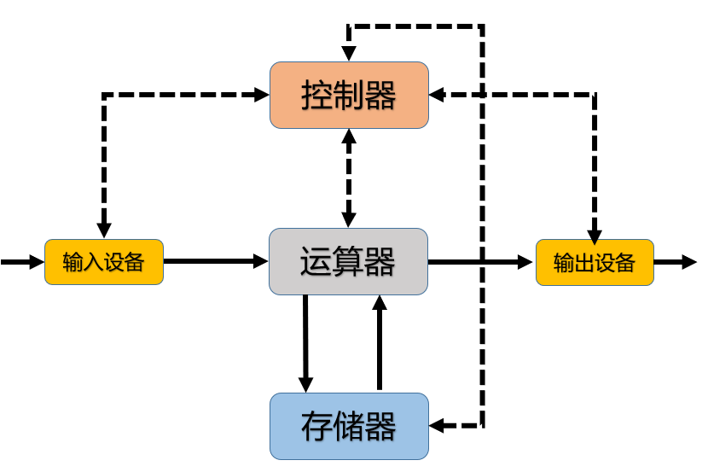
传统冯诺依曼体系结构
以运算器为核心的冯诺依曼计算机构成图

Slide 59
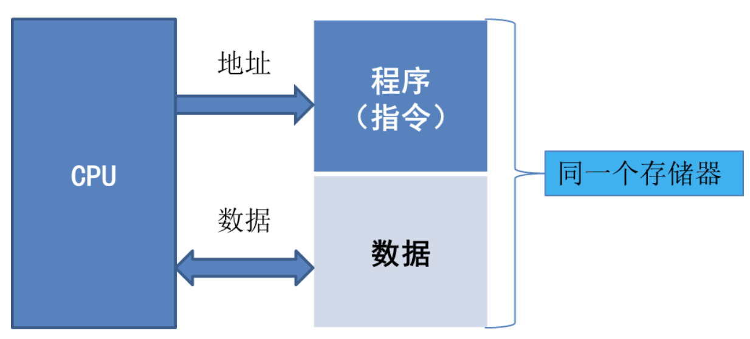
冯诺依曼体系结构的特点
单处理机结构，机器以运算器为中心
采用程序存储思想
指令和数据无差别的存储在存储器内
数据以二进制形式表示
软件和硬件完全分离
指令由操作码和操作数组成
指令都是顺序执行的

Slide 60
非冯诺依曼结构出现的原因
传统的冯·诺依曼型计算机的缺点：
从本质上讲是采取串行顺序处理的工作机制
即使有关数据已经准备好，也必须逐条执行指令序列
指令与数据在同一存储器
在高速运行时，不能达到同时取指令和取操作数，从而形成了传输过程的瓶颈
非诺依曼化的探讨：
对传统冯·诺依曼机进行改造，如采用多个处理部件形成流水处理
用多个冯·诺依曼机组成多机系统，支持并行算法结构
从根本上改变冯·诺依曼机的控制流驱动方式，如采用数据流

Slide 61
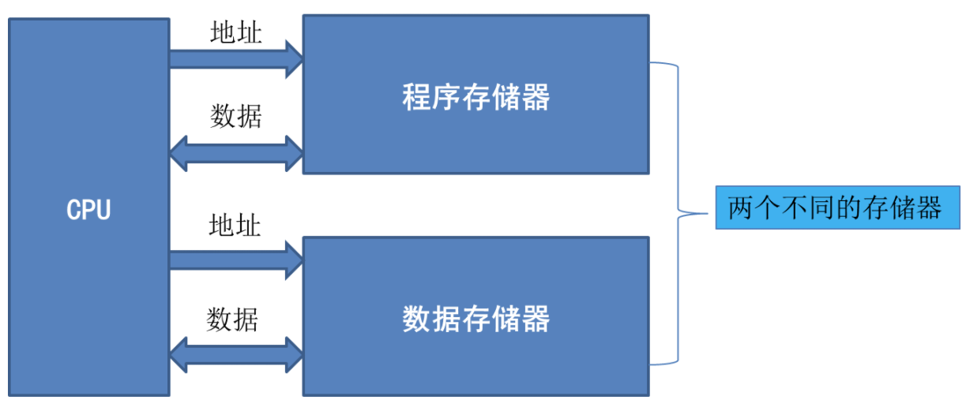
哈佛结构
哈佛结构(Harvard architecture)是一种典型的非冯诺依曼结构
哈佛结构是一种将程序指令存储和数据存储分开的存储器结构，
它的主要特点是将程序和数据存储在不同的存储空间中，即程序存储器和数据存储器是两个独立的存储器，每个存储器独立编址、独立访问
目的是为了减轻程序运行时的访存瓶颈，极大的方便了并行处理。
哈佛结构

Slide 62
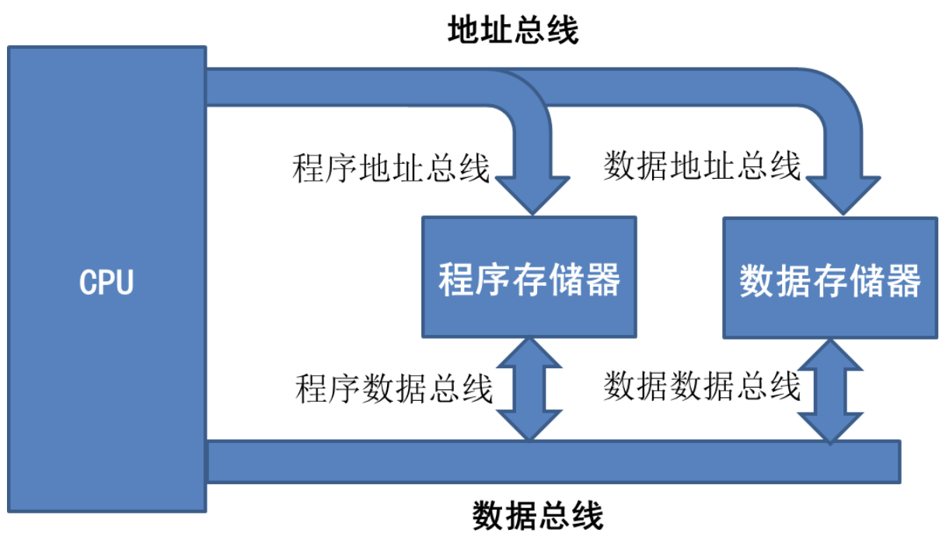
改进型哈佛结构
改进型哈佛结构虽然也使用两个不同的存储器，但它把两个存储器的地址总线合并了，数据总线也进行了合并
即原来的哈佛结构需要４条不同的总线，改进后需要两条总线。
哈佛结构下，一个地址对应两个位置，一个是对应程序指令，一个对应数据，具体取决于走哪个总线，来确定访问的空间
利用公用地址总线访问两个存储模块
公用数据总线则被用来完成程序存储模块或数据存储模块与CPU之间的数据传输
两条总线由程序存储器和数据存储器分时共用

Slide 63
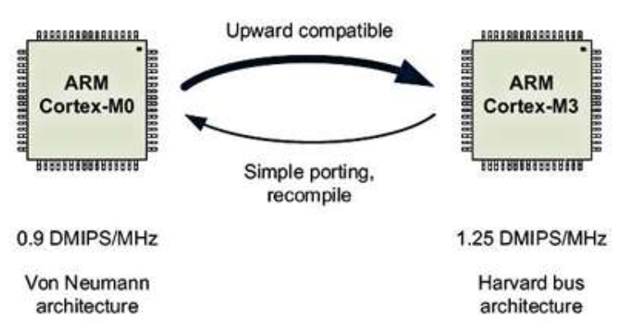
哈佛结构
ARM架构就是目前一种常见的基于哈佛结构的架构
它广泛的应用于嵌入式设备和移动设备中
ARM7使用冯诺依曼架构，ARM9、ARM10、ARM11使用哈佛架构
现代通用处理器基本都是采用内部类哈佛结构，外部冯诺依曼结构
内部缓存分成数据和指令，外部内存空间不区分指令和地址。
https://www.embedded.com/basics-of-porting-c-code-to-and-between-arm-cpus-the-cortex-m1-and-cortex-m0/

Slide 64
其他非冯架构的计算机
数据流计算机
归约机
量子计算机
光子计算机
……
其中数据流计算机和归约机是两种传统的非冯诺伊曼结构的计算机，而量子计算机和光子计算机是近年来出现的新型计算机，他们从计算机的原理方面有很大的改变，几乎完全不同于冯诺伊曼体系结构。

Slide 65
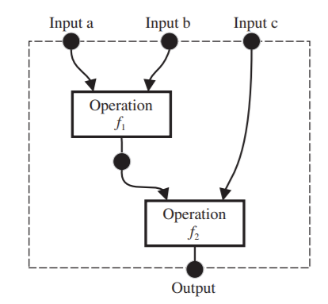
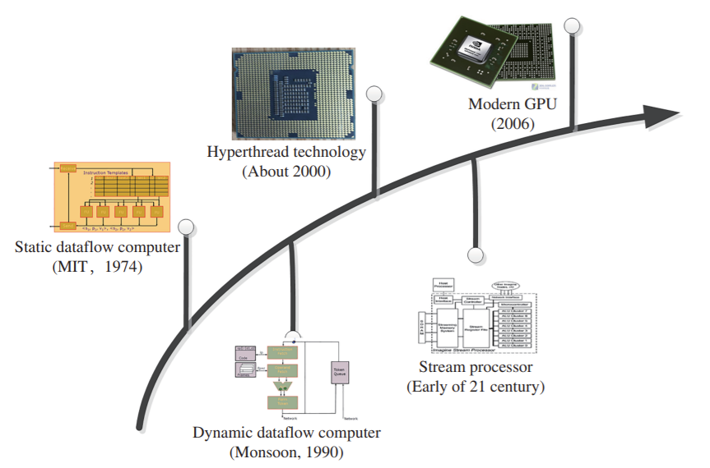
数据流计算机
数据流计算思想回答了 “一个运算操作能够被执行的充分条件是什么” 这个科学问题
即数据就绪开始计算, 同时提出了用数据流图描述计算任务的具体方法.
创新之处就在于打破了传统串行执行指令的思维禁锢
数据流计算机是探索利用数据流计算思想提升计算机系统性能的实践者和先驱者.

Slide 66
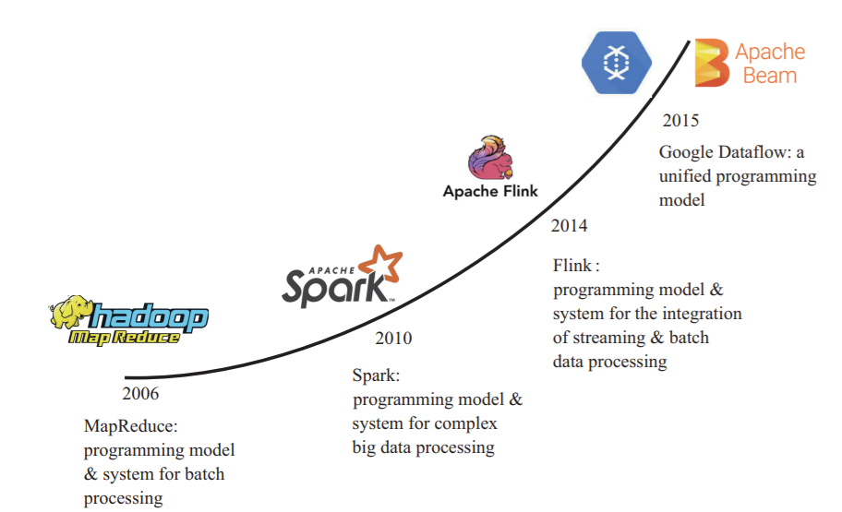
数据流思想在常用计算模型中的应用
数据流计算思想给云计算与大数据分析系统领域的编程模型带来了重大变化
大数据处理系统的编程模型都倾向于主体采用数据流描述方式

Slide 67
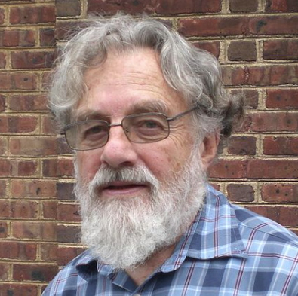
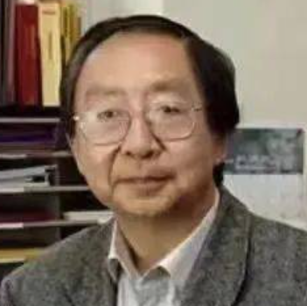
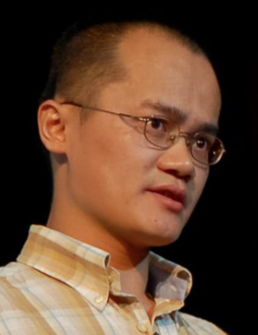
数据流计算机的先驱
数据流程编程由Jack Dennis和他在MIT的研究生于1960年代开创
Jack Dennis （1931-）MIT教授
IEEE John von Neumann Medal, 2013
ACM SIGOPS Hall of Fame, 2012
Member of the National Academy of Engineering (NAE), 2009
Eckert-Mauchly Award, 1984
IEEE Fellow
ACM Fellow
高光荣教授（1945-2021）
美国特拉华大学教授
新中国成立后第一位获得麻省理工学院计算机博士的学者
毕生致力于数据流架构领域研究
ACM Fellow/IEEE Fellow, 2007
CCF“海外杰出贡献奖”, 2013
“罗摩克里希纳劳奖”，2017 （全球第七位、中国大陆第一位获得该奖项的科学家）
王兴（1979年-）美团CEO
2001年毕业于清华大学无线电专业
2003年中断美国特拉华大学博士学业回国创业，创立校内网，2006年被收购；
2007-09年创办经营饭否网；
2010年创办团购网站美团网

Slide 68
小结
并行计算机的分类
SISD，SIMD，MISD和MIMD
其中共享内存系统又分为：集中式共享内存系统(CSM/SMP/UMA)和分布式共享内存系统(DSM/NUMA)。
而分布式内存系统分为：大规模并行处理系统(MPP)和工作站机群系统(COW/WSC)
非冯诺依曼体系结构

